Slide 1
Номинация «Педагогическое многоборье»
Болотова Н.В.– музыкальный руководитель МАДОУ
«Центр развития ребёнка - детский сад№69»г. Пермь
«Живу я в городе Перми –
слыву провинциалкой,
всегда танцую и пою,
зовут меня Наталкой!
Мой стиль - душевность, простота,
не звёзды с поднебесья,
А мой удел любить детей,
дарить им радость с песней.
В душе звенит ручей лесной
и птицы так щебечут,
Что я готова сочинять
стихи и трепетные речи!»

Slide 2
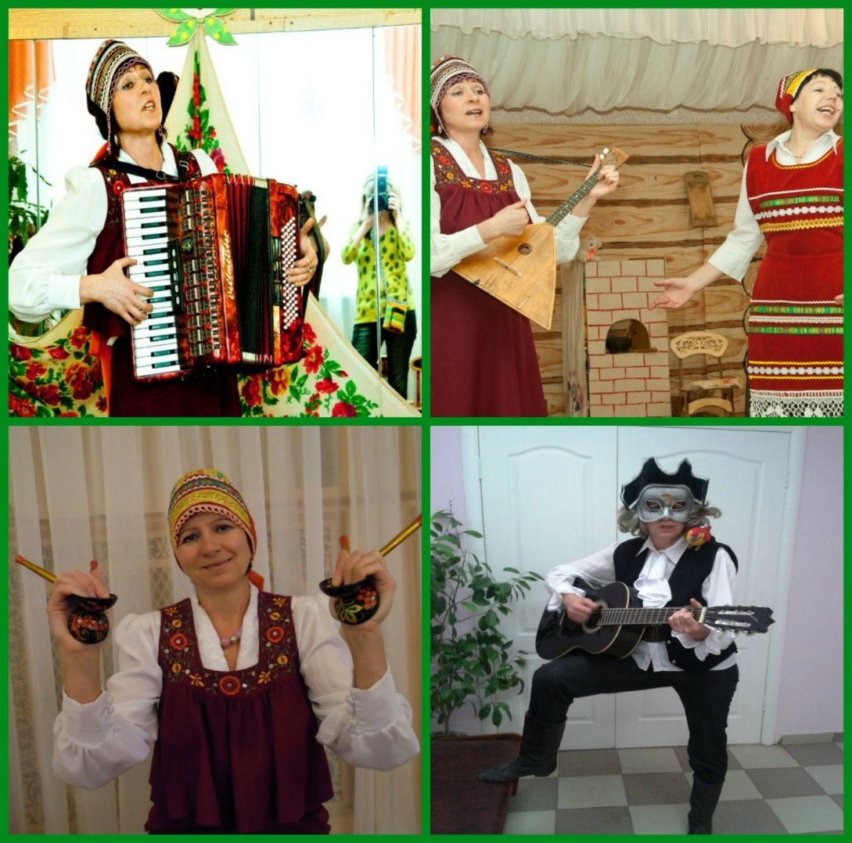
Играю на музыкальных инструментах

Slide 3
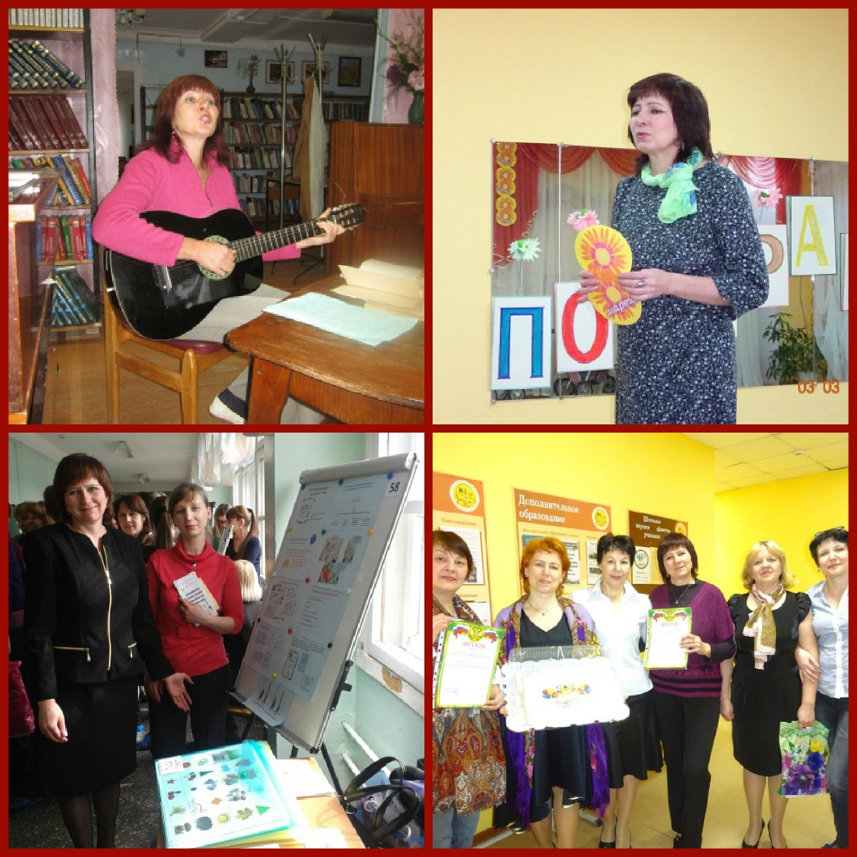
Активная участница социальных проектов

Slide 4
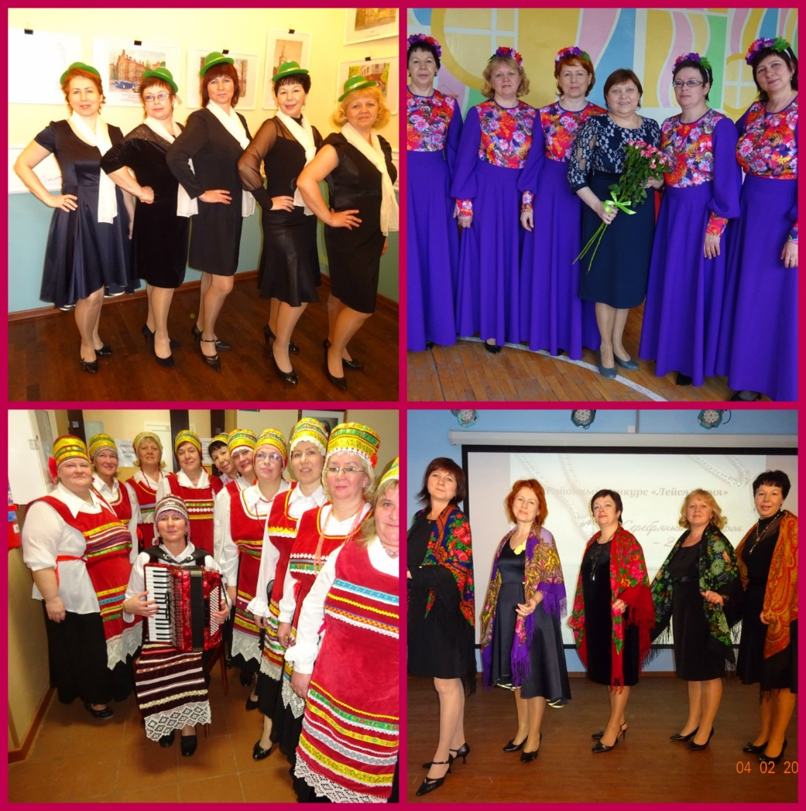
Пою в фольклорном ансамбле «Ладушки»
(являюсь руководителем ансамбля)

Slide 5
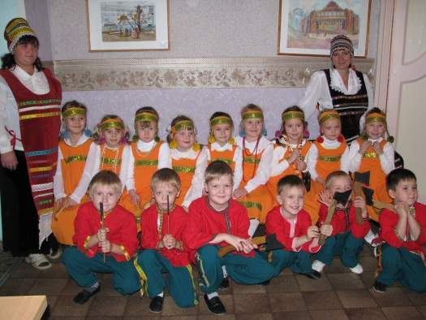
Детский ансамбль «Ладушки»

Slide 6

«Сочиняю рассказы»(ежегодно участвую в Спешиловских чтениях)

